Slide 1
大型高炉异常炉况早期检测和诊断研究
开题人：庞人铭
指导教师：叶 昊 教授
Notes:
各位老师同学们大家好
接下来我给大家做一下关于大型高炉异常炉况早期检测和诊断研究的开题报告

Slide 2
目录
选题背景
文献综述
技术难点
研究内容
研究计划
Notes:
首先是选题背景

Slide 3
选题背景
我国每年的钢铁产量世界第一
高炉炼铁是钢铁工业的上游工序，其能耗占了生产链总能耗的60%，生产成本也占了将近三分之一
高炉的炼铁过程可以看作是一个复杂动态系统，具有非线性、大时滞、大噪声等特点
钢铁生产的规模越大，异常炉况频发越会严重影响生产效率和产品质量
Notes:
我国钢铁产量大，高炉炼铁在钢铁工业体系中的能耗和生产成本占比很大
高炉炼铁可以看做一个复杂动态系统，钢铁生产的规模越大，异常炉况频发越会严重影响生产效率和产品质量

Slide 4
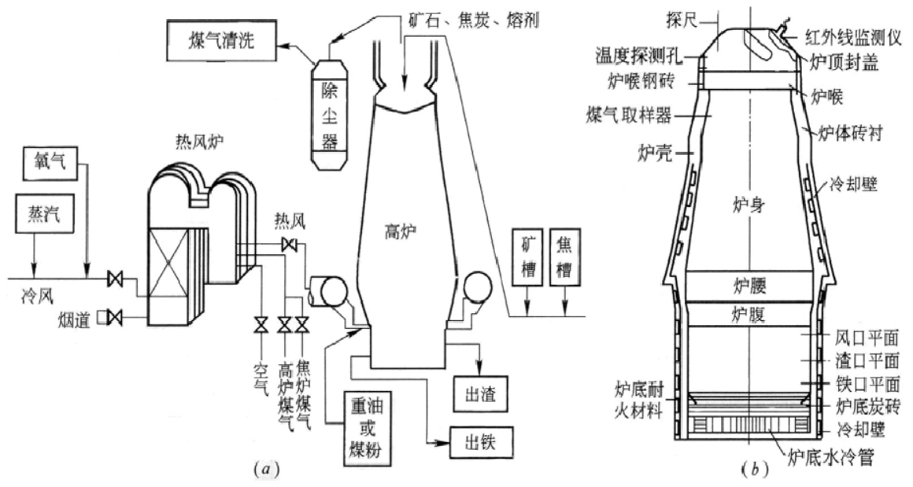
高炉炼铁工艺
Notes:
高炉冶炼工艺如图所示，高炉是一种逆流式圆筒型反应容器。首先将一定配比的铁矿石、焦炭等原料从炉喉装入高炉，热风炉从高炉底部鼓入热风以及一定的煤粉和富氧，形成大量高温煤气，在高炉的高温高压下与下降的铁矿原料发生还原反应，生成的铁水会定期从炉缸中排出，剩下的炉渣从渣口排放，煤气从炉顶导出。

Slide 5
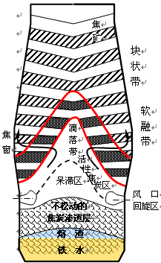
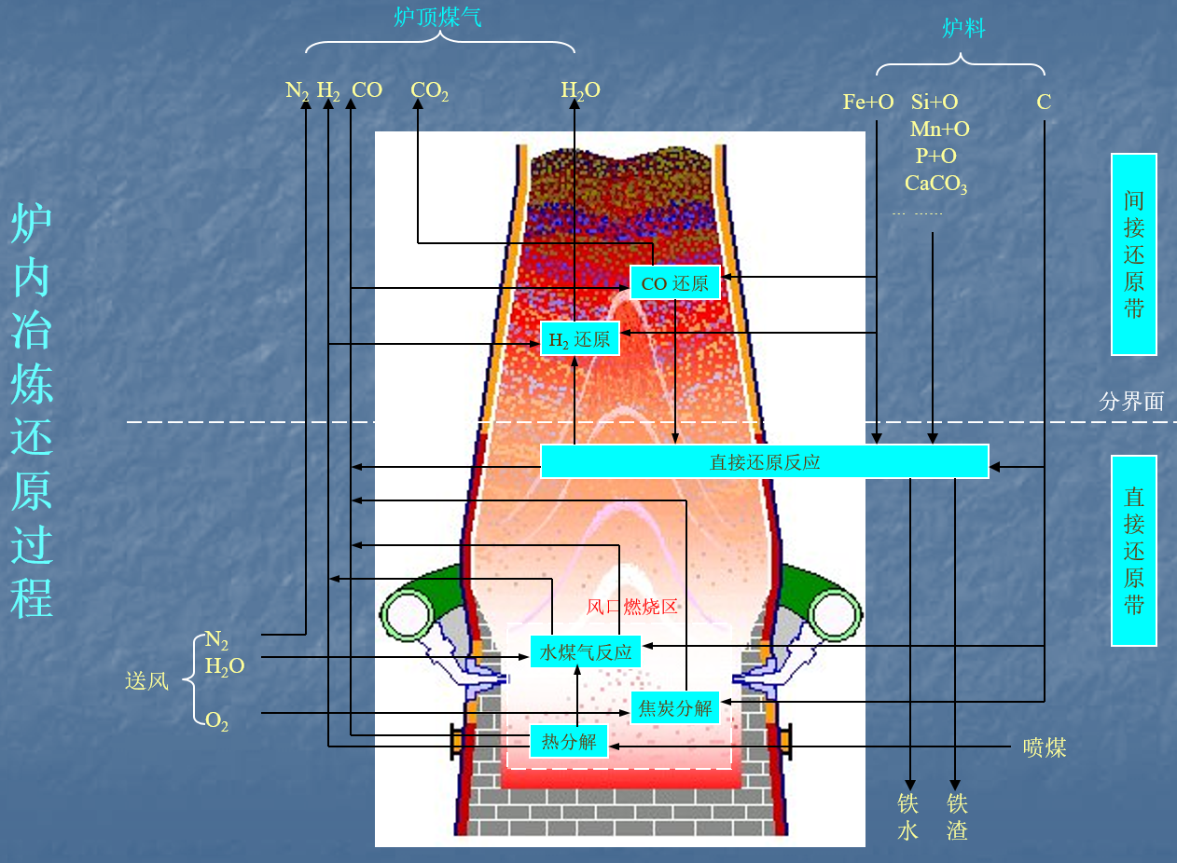
高炉炼铁工艺
Notes:
在高炉的具体冶炼过程中，根据物料的物理状态可以分为块状带、软融带、滴落带、风口回旋区、渣铁收集区。
平稳合理的状态区域分布有利于高炉炉况的稳定和生产安全。
从右图可以看出，高炉的炼铁过程是一个复杂的物料和能量交换过程。

Slide 6
高炉的主要异常炉况
悬料
管道
崩料
炉缸堆积
炉墙结厚和结瘤
Notes:
这些异常炉况各有特点，对高炉平稳顺行的影响程度也不一样
悬料：当高炉内部温度过高时，炉体的透气性变差，处于下降状态的炉料和处于上升状态的边沿气流都在运动过程中发生了停滞，引起炉内风压的急剧上升，造成了一种看似是悬空的状态。
管道：管道故障的发生是由于炉内各类化学反应的不平均进行造成的，同时也与物料的不平均混合和分布是密切相关的。因为这种不平均，造成了炉料下降速度的不一致，以至于炉内物料的分布很是无规则。这样的话，就会严重打乱炉内煤气的常态分布，导致资源利用上的浪费。
崩料：崩料就是炉料在下降的过程中经过短暂的停歇后，瞬间垮落的现象。这依然是由于物料反应过程中各反应进程不平均进行的后果。由于各反应的速率不一致，会造成物料在炉内的分布不均，进而形成物料高低错落的分布状况，这样就很容易造成物料的塌落。
炉缸堆积：炉缸堆积通常分为两类状况。第一类是中心堆积情形，第二类是边沿堆积情形。无论是哪一种状况的炉缸堆积，都是由于炉内煤气总是沿中心或者边沿部分流动造成的。
炉墙结厚和结瘤：当高炉冷却壁温度不均、各个位置化学反应程度不均时，软融态的炉料在下降过程中遇冷会黏附于炉墙上，当厚度超过正常范围时就被称为炉墙结厚。如果该现象继续持续地进行，那么就会发生炉墙结瘤。

Slide 7
异常炉况诊断现状
实际应用中普遍采用专家系统
受到铁矿石来源复杂、质量层次不齐、高炉设定产量的变化、自然环境的变化、设备老化、人工操作误差等主客观因素的影响，专家系统对异常炉况的命中率并不高
在钢铁厂实际生产制造过程中，积累了丰富的历史数据
Notes:
高炉冶炼过程监控主要普遍采用专家系统，但是在我国高炉厂的实际应用中发现，受到铁矿石来源复杂、质量层次不齐、高炉设定产量的变化、自然环境的变化、设备老化、人工操作误差等主客观因素的影响，不同时段高炉炉况的工作点差异较大，工作点漂移现象十分常见，导致专家系统对异常炉况的命中率并不高。这也就需要我们利用其他故障诊断技术来实现高炉异常炉况的准确诊断。
在钢铁厂实际生产制造过程中，积累了丰富的历史数据，对高炉炉况变化过程有着较为全面的刻画，而其中记录的异常炉况和重大事故的数据更是为异常炉况诊断提供了真实样本，并可以基于现场历史数据的离线测试对诊断方法给出客观的效果检验。表 1是柳钢炼铁厂运行变量列表。

Slide 8
柳钢炼铁厂运行变量
柳钢3号高炉运行变量列表
1、富氧率（%） | 10、炉腹煤气量（m³ ） | 19、热风压力（MPa）
2、透气性指数 | 11、炉腹煤气指数 | 20、实际风速（m/s）
3、高炉煤气 含量（%） | 12、理论燃烧温度（ ºc） | 21、热风温度（ºc）
4、高炉煤气 含量（%） | 13、顶压（1）（ KPa） | 22、顶温东北（ºc）
5、高炉煤气 含量（%） | 14、顶压（2）（KPa） | 23、顶温西南（ºc）
6、标准风速（m/s ） | 15、顶压（3）（KPa） | 24、顶温西北（ºc）
7、富氧流量（m³ /h） | 16、富氧压力（MPa） | 25、顶温东南（ºc）
8、冷风流量（10⁴m³ /h ） | 17、冷风压力（MPa） | 26、阻力系数
9、鼓风动能（KJ） | 18、全压差（KPa） | 27、本小时实际喷煤量（T/h）

Slide 9
目录
选题背景
文献综述
技术难点
研究内容
研究计划

Slide 10
故障诊断方法综述
专家系统
解析模型
参数估计法、状态估计法、等价空间法
多元统计分析
PCA、PLS、ICA
机器学习
支持向量机、人工神经网络、逻辑回归……
Notes:
故障诊断领域已经提出了基于专家系统、解析模型、多元统计分析、机器学习、信号处理等一系列技术的故障诊断方法。
基于专家系统的方法是指计算机利用技术人员在长期生产实践中积累的专家经验建立的专家知识库，模拟专家的决策和判断，对采集的系统信息进行过程监控和故障诊断。由于不需要数学模型，而是基于容易被技术人员所理解的专家经验做出诊断，该方法在电力、机械、化工、冶金等行业获得了广泛的应用。
基于解析模型的故障诊断是通过建立系统的数学解析模型，并基于模型与可测的输入输出量构造出对故障敏感、对噪声鲁棒的残差，并分析和处理残差信号实现故障诊断，该方法可以细分为参数估计法、状态估计法和等价空间法三种类型。由于直接对系统机理建模，该方法往往有很好的仿真效果，但在实际工业生产中，受制于真实过程反应的复杂、非线性、时变、多模态等特性，很难建立精确的数学解析模型。
基于多元统计分析的故障诊断则是利用各个变量间的相关性，将监控数据投影到低维子空间，然后分别计算投影空间的T²统计量和残差空间的SPE统计量来检测故障，再通过使用贡献图或者重构法实现故障分离。典型的多元统计方法包括主成分分析(PCA)、偏最小二乘(PLS)、独立成分分析(ICA)等等。多元统计分析法不需要对系统结构和运行机理有深入的了解，完全基于历史数据，在缺少故障样本时也能实现过程监控。
基于机器学习的方法则是利用正常工况与各种故障工况下的历史数据样本让机器学习模型进行有监督学习，进而实现故障的检测与辨识。常见的有监督学习的机器学习算法有支持向量机、人工神经网络、决策树、随机森林、逻辑回归等等。机器学习算法效果的好坏不仅与算法的选取有关，还在很大程度上取决于所提取特征的好坏，提取特征的过程通常被称为特征工程。

Slide 11
高炉异常炉况诊断方法
近年来国内外学者将一系列故障诊断方法应用于异常炉况的检测和诊断，包括：
主成分分析
模糊理论和稀疏受限非负矩阵分解算法
最小二乘支持向量机
BP人工神经网络
Notes:
以上文献大都针对仿真数据进行了测试，没有考查算法在噪信比更大、物理化学反应更加复杂的真实现场数据上的性能，而热风炉切换扰动的影响也未被考虑。本文将基于以上问题进行异常炉况的进一步研究。

Slide 12
目录
选题背景
文献综述
技术难点
研究内容
研究计划

Slide 13
技术难点1：热风炉换炉扰动
Notes:
高炉的热风炉主要用于加热鼓风，提升炼铁效率，为了保证每座高炉的连续生产，避免断风现象的出现，通常每座高炉配置3或4座热风炉轮流向高炉供风。在热风炉换炉操作时，需要先为即将给高炉送风的送风炉充压，再将高炉当前的燃烧炉转换为该送风炉，最后将该送风炉转换为燃烧状态。因而在换炉过程中，高炉的风温、风量、风压等数据都会发生短时间的波动，这一波动不仅会对高炉炉况产生影响，也会影响监测高炉炉况的算法的准确率。图 3是柳钢3号高炉一段时间内的冷风流量、热风压力、热风温度的变化情况，其中热风压力尖峰式的波动对应的时间点即为热风炉换炉。

Slide 14
技术难点2：工作点漂移
Notes:
由于受到铁矿石和煤炭等物料来源的变化、高炉设定产量的变化、人工操作误差、高炉自身稳态的变化等主客观因素的影响，不同时段、不同设备的炉况的工作点差异较大，工作点漂移现象十分常见。
以柳钢3号高炉2012-07-01至2012-07-06的炉况为例，根据文献^{[9]}的方法，对2012-07-01约8个小时的4000个数据点建立PCA模型，并作用于作为测试集的之后1~5天的数据，取前两个主成分的结果画出散点图，并给出基于训练集的T²统计量的故障检测阈值，如图 4所示。可以看出，炉况随着时间变化会发生明显漂移，且随着时间增长漂移也越来越严重，基于训练集的T²统计量的故障检测阈值会出现明显的误报。

Slide 15
技术难点3：故障样本稀少
异常炉况样本稀少
正负样本比例失衡
故障样本数量严重不均
大部分历史数据不带标签
Notes:
高炉的历史数据与其他过程工业的历史数据类似，都是正常工况的数据占绝大多数，导致异常炉况样本稀少、正负样本比例失衡，会对算法的结果造成较大影响，还要警惕模型的过拟合问题。除此之外，判断高炉炉况异常是通过操作工人工分析历史数据以及根据极少数的事故报告得出的结论，由于人力物力有限以及人工判断的不精确，无法通过遍历所有高炉历史数据以给其打上标签，所以高炉的异常炉况诊断也可以认为是大部分无标签数据加上少数有标签数据的半监督学习问题。

Slide 16
目录
选题背景
文献综述
技术难点
研究内容
研究计划

Slide 17
研究内容
深度学习
能够自动学习特征的多层架构的复杂网络
把原始数据通过一些简单的非线性模型转变成为更高层次的、更加抽象的表达
已经被证明能够发现高维数据中的复杂结构
成功应用在图像识别、语音识别、主题分类、情感分析、自动问答和语言翻译等领域

Slide 18
研究内容
简要介绍auto-encoder、softmax、LSTM

Slide 19
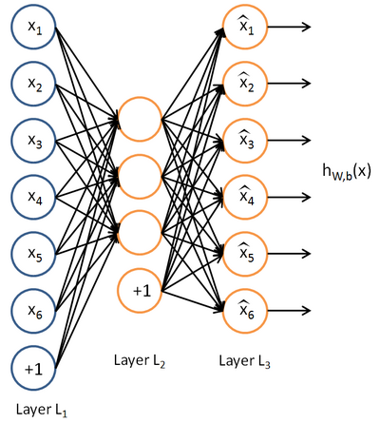
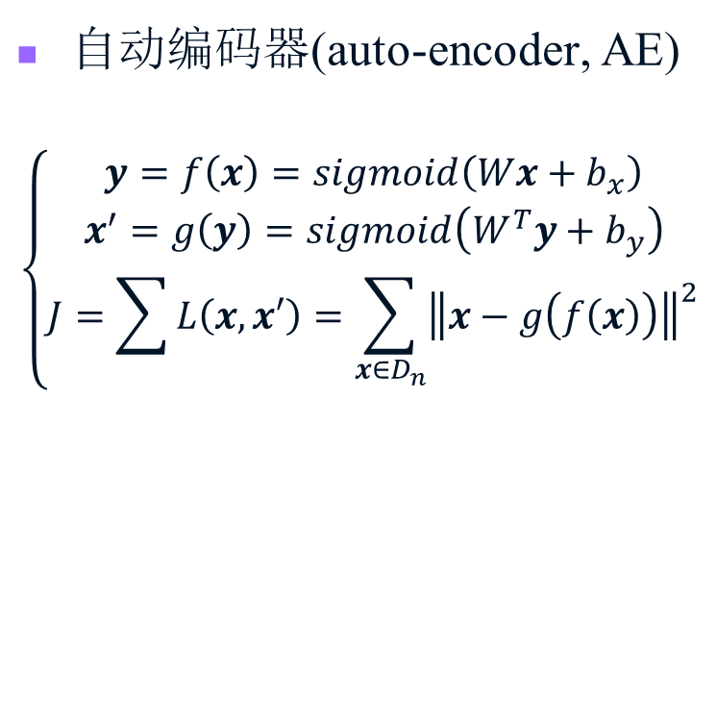
研究内容
自动编码器(auto-encoder, AE)
$$\left\{\begin{aligned}y=f\left(x\right)=sigmoid\left(Wx+b_{x}\right) \\ x^{′}=g\left(y\right)=sigmoid\left(W^{T}y+b_{y}\right) \\ J=\sum{L\left(x,x′\right)}=\sum_{x∈D_{n}}{{\left\|x−g\left(f\left(x\right)\right)\right\|}^{2}}\end{aligned}\right.$$
Notes:
在深度学习中，自动编码器主要用于无监督学习和有监督学习的预训练，其目标不是降维，而是将样本非线性投影到高维空间中获得更灵活的特征表达。文献^{[15]}通过用自动编码器逐层训练的方式初始化受限玻尔兹曼机(RBM)的神经元参数(pre-training)，再通过反向传播算法进行有监督学习(fine-tuning)，该方法可以避免深度学习网络过早陷入局部最小值的问题。

Slide 20
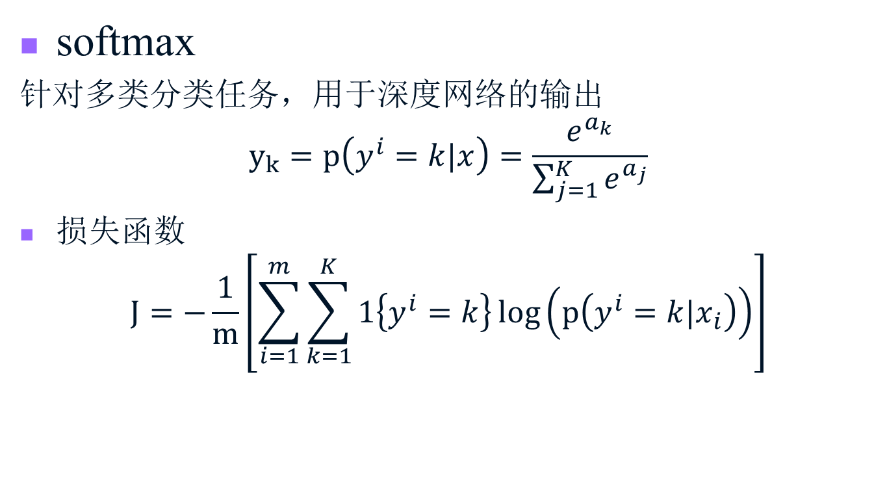
研究内容
softmax
针对多类分类任务，用于深度网络的输出
$$y_{k}=p\left(y^{i}=k|x\right)=\frac{e^{a_{k}}}{\sum_{j=1}^{K}{e^{a_{j}}}}$$
损失函数
$$J=−\frac{1}{m}\left[\sum_{i=1}^{m}{\sum_{k=1}^{K}{1\left\{y^{i}=k\right\}\log\left(p\left(y^{i}=k|x_{i}\right)\right)}}\right]$$

Slide 21
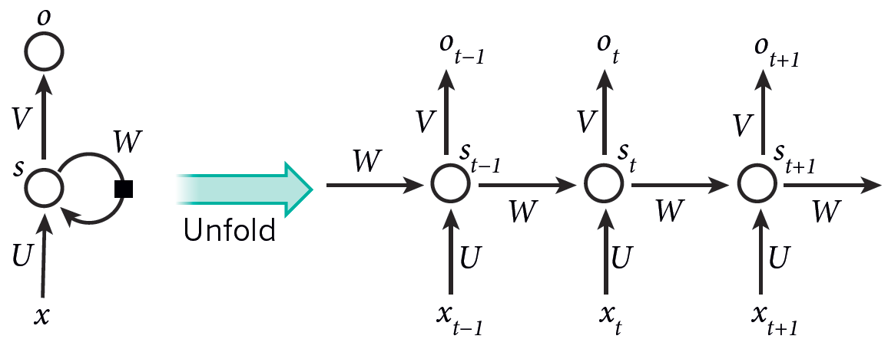
研究内容
长短型记忆(Long-Short Term Memory, LSTM)
是循环神经网络的一种
一个循环神经网络结构及其在时间轴上的展开

Slide 22
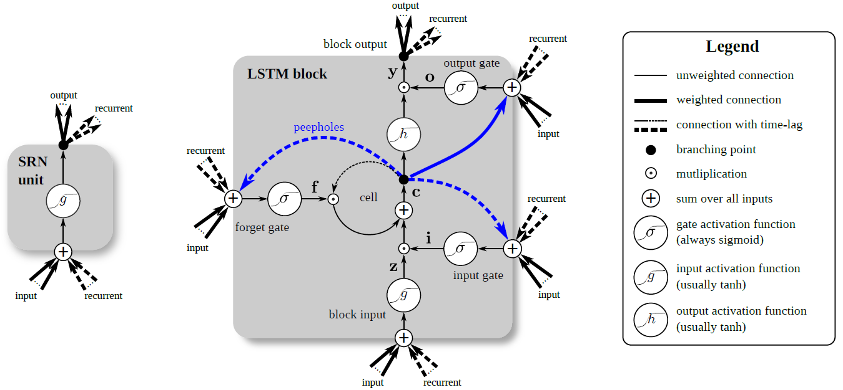
研究内容
简单RNN单元与LSTM结构的对比
Notes:
LSTM的关键在于有一个可以储存随时间变化的信息的细胞(cell)，以及输入门、遗忘门、输出门分别控制着该细胞记录哪些输入信息、记录多久以及何时输出细胞储存的信息
优势是可以避免梯度在时间方向上的消失。

Slide 23
基于深度学习的异常炉况诊断研究
高炉运行变量历史数据可以认为是一组多维时序数据
通过操作工的临场判断和事后对历史数据的分析，可以判断出高炉炉况是否正常、定位异常炉况，可以认为形成了一组时序标签
等价为对多维时序输入数据和目标时序标签建模的机器学习问题

Slide 24
基于深度学习的异常炉况诊断研究
预计有以下4种研究方案：
类似语音识别，构建end-to-end的LSTM网络
训练X(t) ,X(t-1) ,X(t-2)… →X(t+1)，隐层的输出作为特征
将每个时间切片作为单个样本，训练堆叠自动编码器(stacked auto-encoder)+softmax
特征工程+分类器

Slide 25
研究计划
2015.6-2015.9：前期调研、文献综述
2015.10-2015.12：高炉数据预处理、深度学习算法、多元统计分析算法的实现
2016.1-2016.7：实现异常炉况的分类
2016.7-2016.12：结合深度学习与传统故障诊断技术，研究统一实现异常炉况检测与分类的可行性
2017.1-2017.7：毕业论文的撰写

Slide 26
谢谢！

